Slide 1
텐서플로우 기초 이해하기
Moon Yong Joon

Slide 2
Building the graph (기본 정의)

Slide 3
Tensorflow start

Slide 4
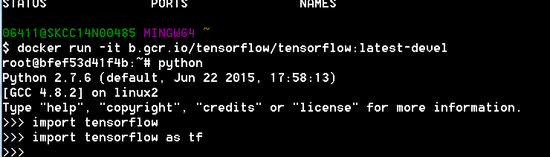
Tensorflow 실행
docker run 를 통해 tensorflow 처리

Slide 5
Tensorflow 작동원리
Graph를 만들고 이를 session 상에 graph를 실행해야 작동됨
import tensorflow as tf
matrix1 = tf.constant([[3., 3.]])
matrix2 = tf.constant([[2.],[2.]])
product = tf.matmul(matrix1, matrix2)
Building the graph
실행
sess = tf.Session()
# The output of the op is returned in 'result' as a numpy `ndarray` object.
result = sess.run(product)
print result
# ==> [[ 12.]]
sess.close()
Launching the graph in a session

Slide 6
Building the graph
Graph는 단순히 작동되는 방식을 정의
import tensorflow as tf
matrix1 = tf.constant([[3., 3.]])
matrix2 = tf.constant([[2.],[2.]])
product = tf.matmul(matrix1, matrix2)
상수를 정의해서 tensor에 할당
함수를 호출하여 처리 결과를 tensor에 할당

Slide 7
Launching in a session
Session이 run 메소드에 Tensor나 Operation을 넣고 실행
sess = tf.Session()
result = sess.run(product)
print result
sess.close()
실행환경을 구성
Product tensor 실행하면 tf.matmul(matrix1, matrix2)
를 실행

Slide 8
Variable

Slide 9
변수 정의
변수 정의는 tf.Variable()를 이용해서 초기값과 변수명을 정의
변수는 그래프의 실행시, 파라미터를 저장하고 갱신하는데 사용되며, 메모리 상에서 텐서를 저장하는 버퍼 역할을 함
# Create a variable.
w = tf.Variable(<initial-value>, name=<optional-name>)

Slide 10
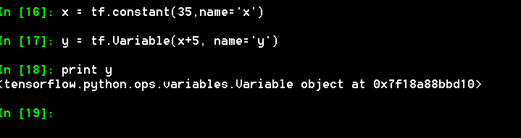
변수 정의 예시
변수 정의는 tf.Variable()를 이용해서 정의
변수 정의한 x는 타입은 Variable임

Slide 11
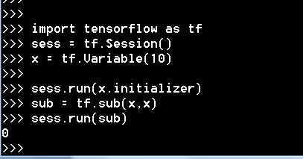
변수 초기화:Session
그래프를 실행하려면, 변수는 그 값을 session에서 사용 하기 직전에 명시적으로 초기화해야 할당처리
Session일 경우 sess.run 내부에 변수명.initializer 를 사용해서 초기화

Slide 12
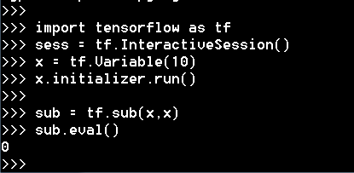
변수 초기화:InteractiveSession
그래프를 실행하려면, 변수는 그 값을 사용 하기 직전에 명시적으로 초기화해야 할당처리
InteraciveSession일 경우 변수명.initializer.run()를 사용해서 초기화

Slide 13
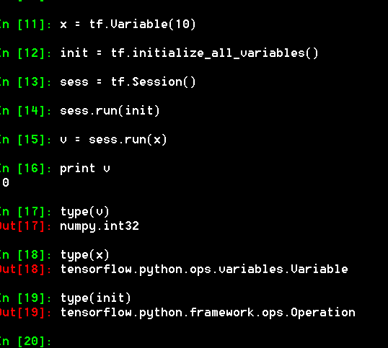
변수초기화: 함수 사용 1
함수 사용할 경우 하나의 operation 객체로 전환되어 Session.run에서 초기화 .
초기화 operation을 정의

Slide 14
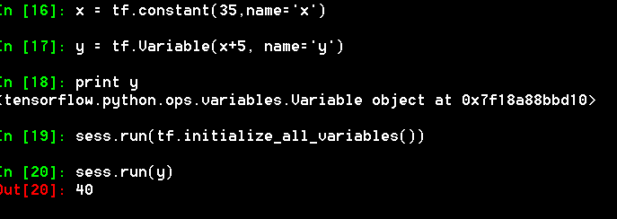
변수초기화: 함수 사용 2
함수 사용할 경우 하나의 operation을 Session에서 바로 실행
초기화 operation을
직접 실행

Slide 15
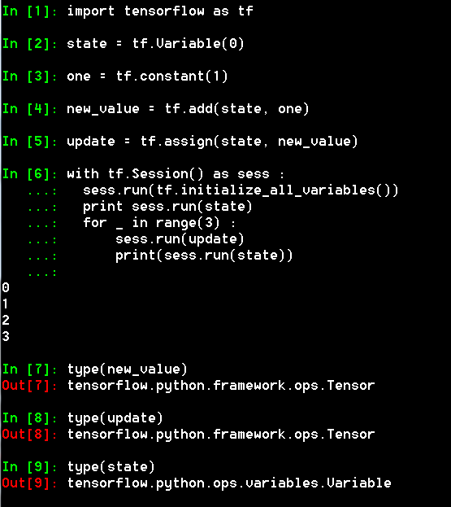
변수 상태 변화 확인
변수 정의하고 sess에 실해하기전에 초기화한 후에 upates한 후에 변수 상태를 출력
new_value 계산결과를 지속적으로 변수에 반영하도록 처리
new_value , update는 실제 Tensor 타입이고 state는 Variable 타입

Slide 16
placeholder

Slide 17
placeholder 정의
placeholder는 실행시 데이터를 제공할 영역을 지정하는 것
tf.placeholder(dtype, shape=None, name=None)
Args:
dtype: 데이터 타입
shape: 제공될 데이터에 대한 tensor 차원
name: A name for the operation
Returns:
A Tensor that may be used as a handle for feeding a value, but not evaluated directly.

Slide 18
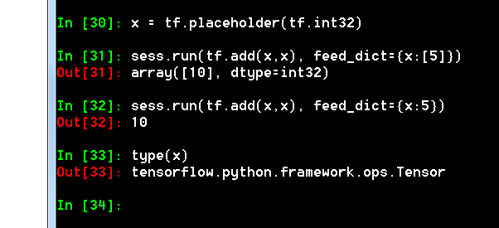
placeholder 실행
Tensor에 할당된 placeholder는 나중에 향후에 사용시 자료를 공급(feed)해야 됨

Slide 19
Constant

Slide 20
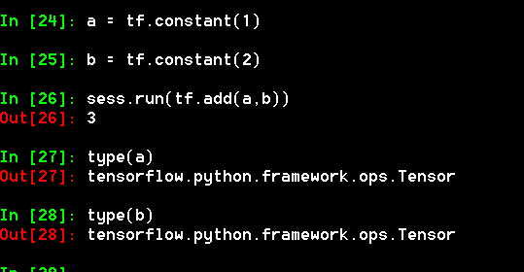
상수 정의
상수 정의는 tf.constant()를 이용해서 정의
상수정의한 a는 Tensor 타입임

Slide 21
Tensor

Slide 22
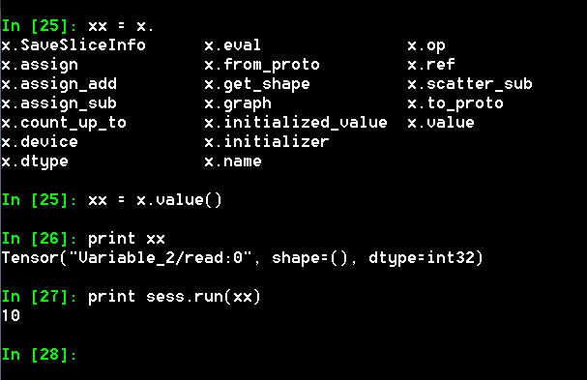
Tensor
텐서 객체는 연산의 결과에 대한 기호 핸들이지만, 실제로 동작 출력 값을 포함하지 않는다.
Variable 객체를 Tensor 객체로 할당할 경우 value() 메소드를 사용

Slide 23
Operation

Slide 24
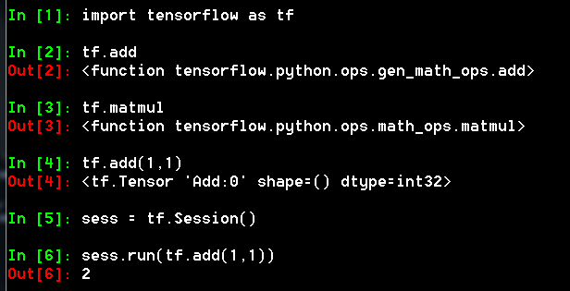
Operation
Operation은 텐서플로우 내의

Slide 25
Launching the graph in a session (실행방법)

Slide 26
Session 실행 방법

Slide 27
Session 작동원리
Session은 fetch와 feed 2가지 방법으로 처리
연산의 결과를 fetch 하는 (가져오는) 방법
Fetches
Placeholder에 값을 넣어 실행하는 방법
Feeds

Slide 28
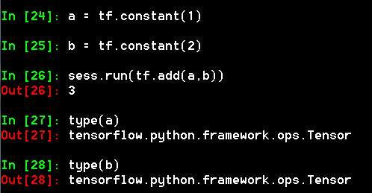
Session fetch 예시
Fetch는 실제 operation을 실행해서 결과만을 가져옴

Slide 29
Session feed 예시
Placeholder 지정된 텐더를 실제 sess 실행시 feed_dict 내에 데이터 타입에 따라 지정

Slide 30
Session 실행 방법

Slide 31
Session 실행 방법
Session은 다음의 2가지를 세팅해서 사용가능
Interactive 하게 사용가능. Tensor.eval(), Operation.run()으로 처리
InteractiveSession
Non-Interactive 하게 사용. Session.run()으로 처리
Session

Slide 32
Session : Interactive Usage
sess = tf.InteractiveSession() 를 설정해서 일반 ide 환경처럼 처리 중간과정을 처리
import tensorflow as tf
sess = tf.InteractiveSession()
x = tf.Variable([1.0, 2.0])
a = tf.constant([3.0, 3.0])
x.initializer.run()
sub = tf.sub(x, a)
print sub.eval()
# ==> [-2. -1.]
변수는 초기화 처리를 반드시 해야 함

Slide 33
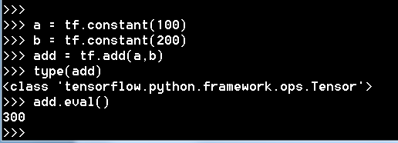
Interactive Usage 예시 1
Interactive가 지정되어 있어서 두 tendor에 대해 add

Slide 34
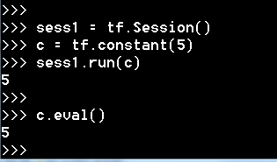
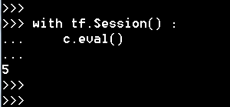
Session : 최종 실행
Session 정의 될 경우 Session에서는 run을 사용해야 하거나 with 문을 사용해서 활용
Session.run()
Tensor.eval()
sess = tf.InteractiveSession() 을 정의되어 있을 경우 tensor에 eval()로 실행가능

Slide 35
Session 최종 결과 값처리
Session 처리 결과이 타입은 numpy.int32 객체이니 Tensor 타입이 아님
처리 결과는 tensor 타입이 아닌 실제 결과 타입이 저장됨

